Slide 1
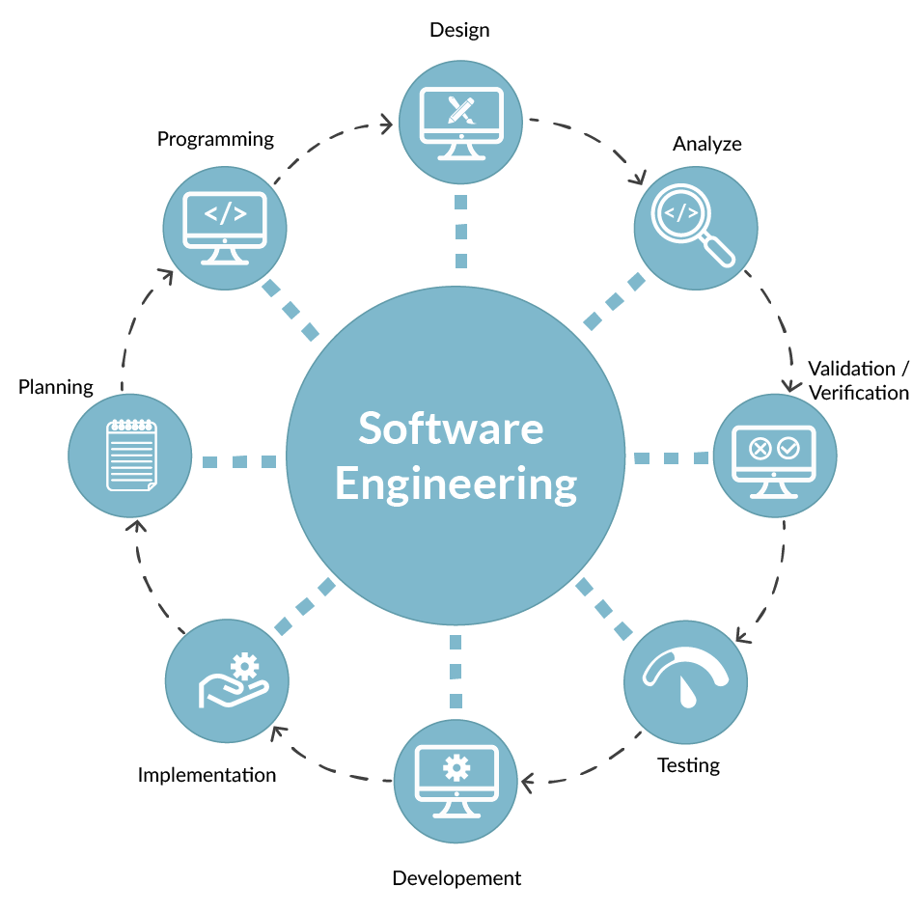


Progetto Ingegneria del software Dress-ME
Studenti:
Luigi Emanuele Sica
Matricola: 0512199540
Francesco Ciccone
Matricola: 0512108238
Emanuele Riccardi
Matricola: 0512107254
Docente: Tutor:
Prof. Andrea De Lucia Emanuele Iannone

Slide 2


OBIETTIVI Del PROGETTO
L’obiettivo di DressMe è quello di affermarsi come nuovo sito e-commerce per la vendita online di prodotti di vestiario ed essere un sito di riferimento per tutti gli appassionati della moda dell’ultimo momento.

Slide 3


Requisiti e Ambito del sistema
L’ambito del sistema riguarda l’ambiente web ed è orientato a tutti gli appassionati al mondo della moda che permette:
A tutti gli utente:
Di effettuare l’accesso o la registrazione nel sito.
Visualizzazione dei prodotti con le proprie caratteristiche
Aggiungere o rimuovere i prodotti dal carrello.
A tutti gli utente registrati:
L’acquisto dei prodotti posti nel carrello per generare un ordine.
La visualizzazione degli ordini effettuati.
Al gestore degli ordini:
La conferma, modifica o eliminazione di un ordine.
Al gestore degli prodotti:
La creazione, modifica o eliminazione di un prodotto.
Al direttore:
La creazione, modifica o eliminazione di un personale del sito.
Requisiti non funzionali
Usabilità: Il sistema deve fornire un menu contestuale (aiutare l’apprendimento).

Slide 4
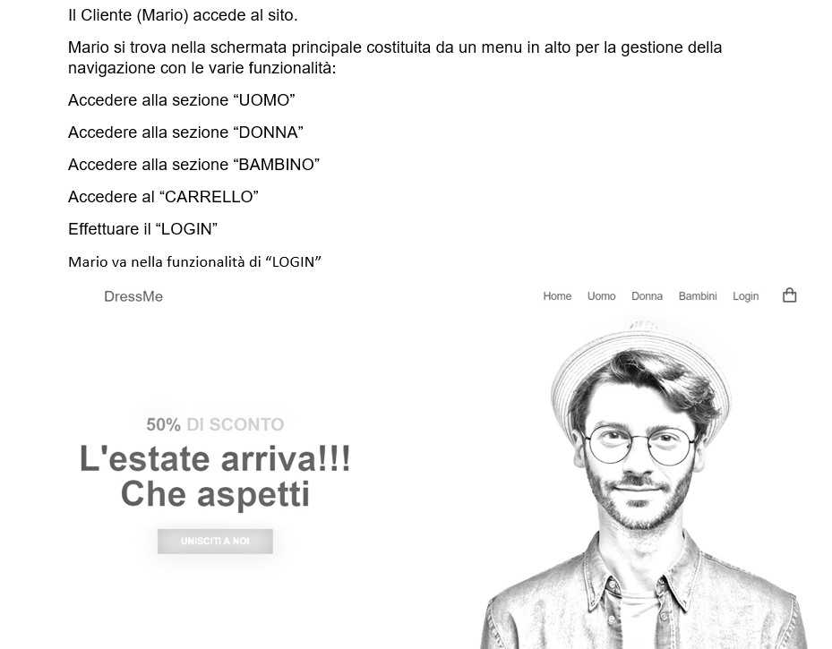

Scenario EFFETTUA ACQUISTO UTENTE REGISTRATO

Slide 5
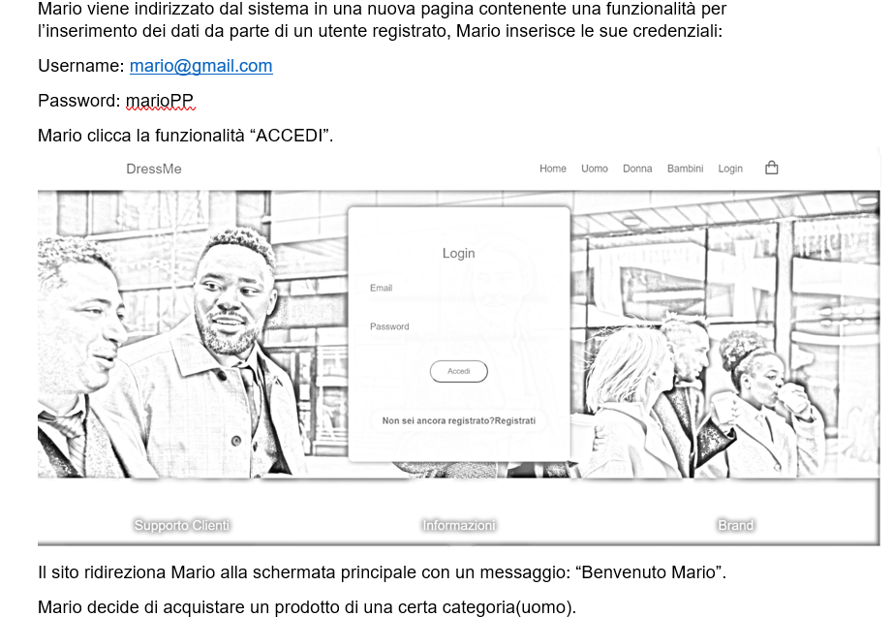

Scenario EFFETTUA ACQUISTO UTENTE REGISTRATO

Slide 6
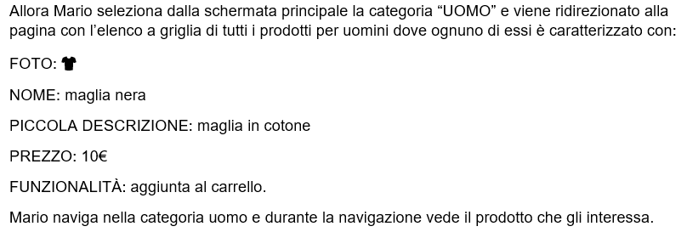

Scenario EFFETTUA ACQUISTO UTENTE REGISTRATO

Slide 7
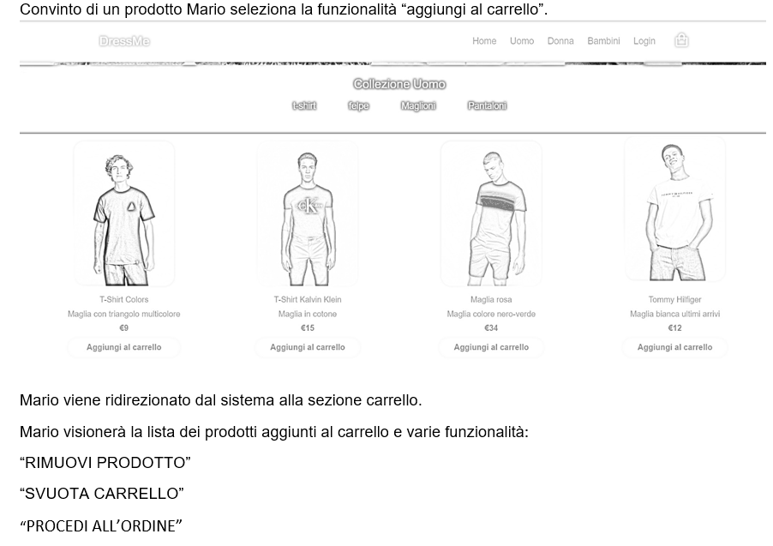

Scenario EFFETTUA ACQUISTO UTENTE REGISTRATO

Slide 8
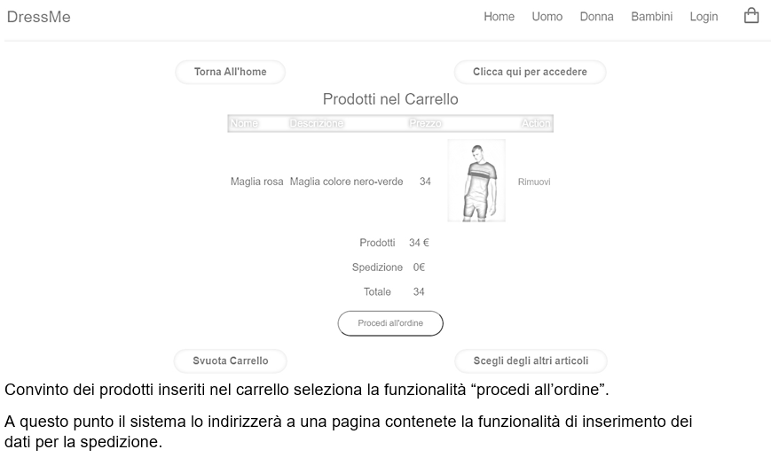

Scenario EFFETTUA ACQUISTO UTENTE REGISTRATO

Slide 9
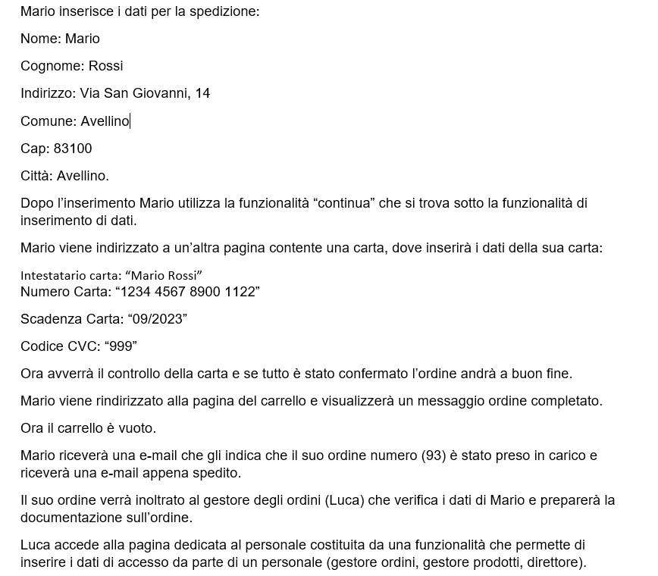

Scenario EFFETTUA ACQUISTO UTENTE REGISTRATO

Slide 10
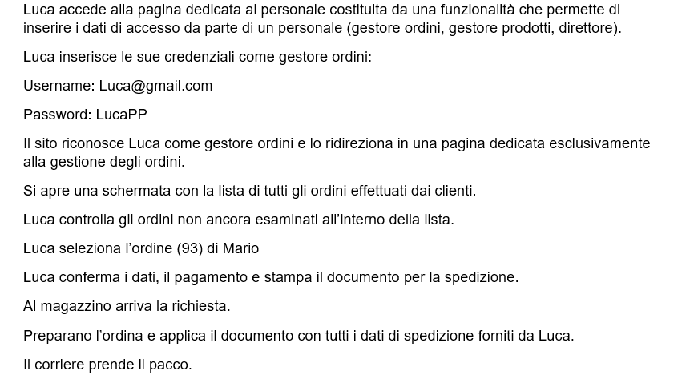
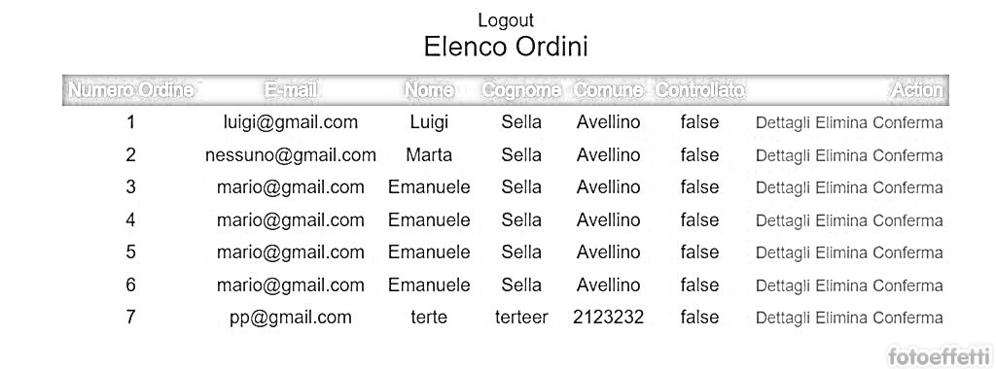

Scenario EFFETTUA ACQUISTO UTENTE REGISTRATO

Slide 11
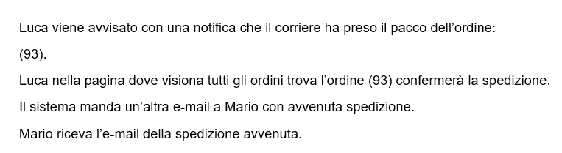

Scenario EFFETTUA ACQUISTO UTENTE REGISTRATO

Slide 12
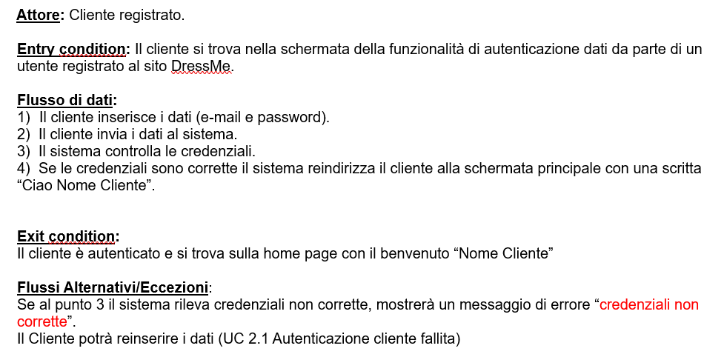

CASI D’USO

Slide 13
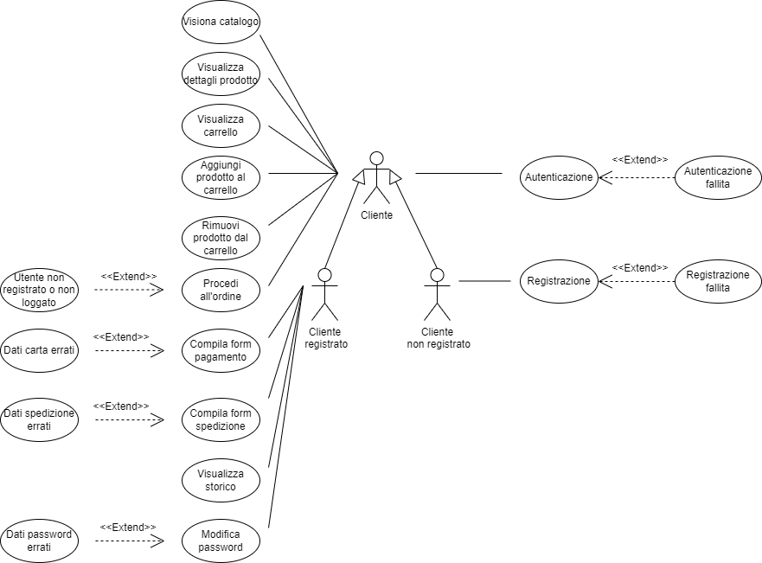
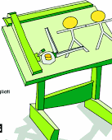


CASI D’USO
Dall’analisi dei requisiti e dalla visione degli scenari, sono emersi i seguenti casi d’uso:

Slide 14
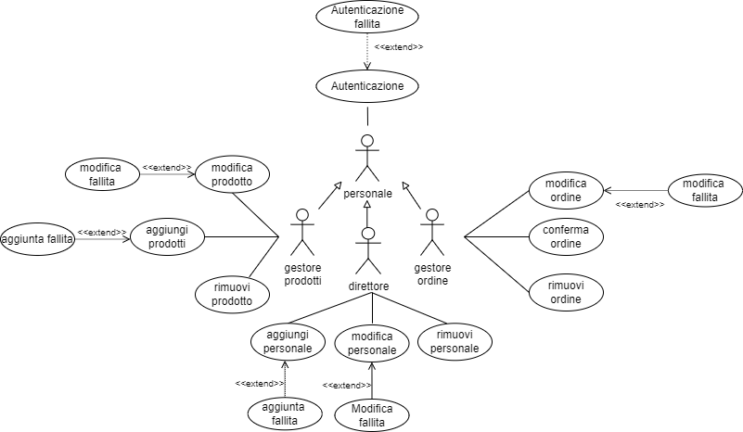
CASI D’USO
Dall’analisi dei requisiti e dalla visione degli scenari, sono emersi i seguenti casi d’uso:

Slide 15
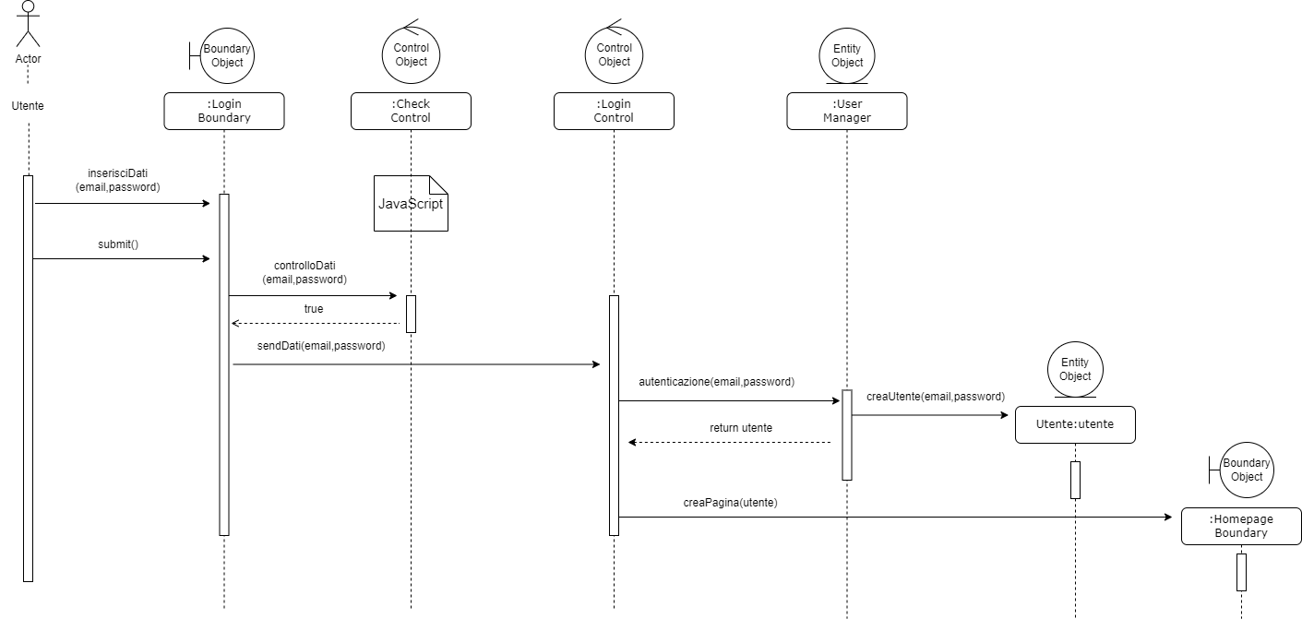
Diagrammi di sequenza
Effettuare l’accesso al sito.

Slide 16
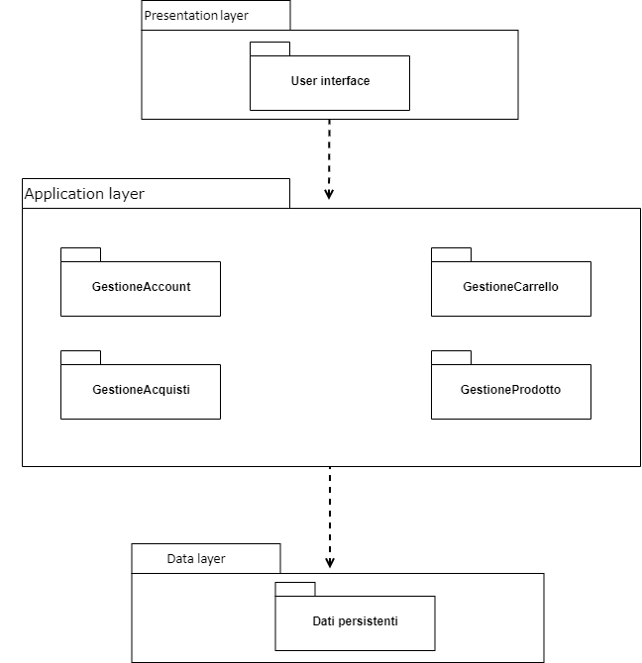
Gestione Sottosistemi
User Interface
Gestisce le interazioni utente-sistema attraverso le pagine JSP e servlet per i vari servizi offerti dal sistema.
GestioneAccount
Offre tutte le attività che comprendono la gestione di un account(login, registrazione, visualizzazione informazioni sugli account e manipolazione degli account).
GestioneCarrello
Gestisce tutte le attività del carrello(aggiunta, rimozione e procedere all’ordine).
GestioneAcquisti
Gestisce tutte le fasi che portano alla conclusione di un acquisto(inserire dati spedizione, dati carta e la gestione degli ordini dovuti agli acquisti).
GestioneProdotti
Offre tutte le attività che comprendono la gestione dei prodotti(visualizzazione prodotti, creazione, modifica e rimozione).

Slide 17
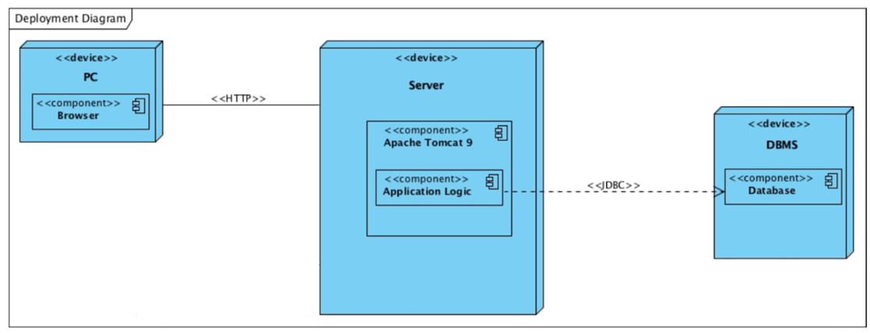

Hardware/software mapping
Web Server
Il server utilizzato è Apache Tomcat.
Interface layer
L’utente utilizza il sistema mediante un Browser installato all’interno del suo dispositivo (ad es. Chrome, Firefox).
Application Logic layer
Il sistema, e quindi le funzionalità, sono implementate in linguaggio Java (Servlet). Il codice in JavaServlet verrà tradotto in linguaggio HTML e JSP, inoltre, il codice risultante viene inviato al browser del client.
Database Server
Il DBMS usato è MySQL, il quale presenta molte API che permettono l’interazione tra sistema e database

Slide 18
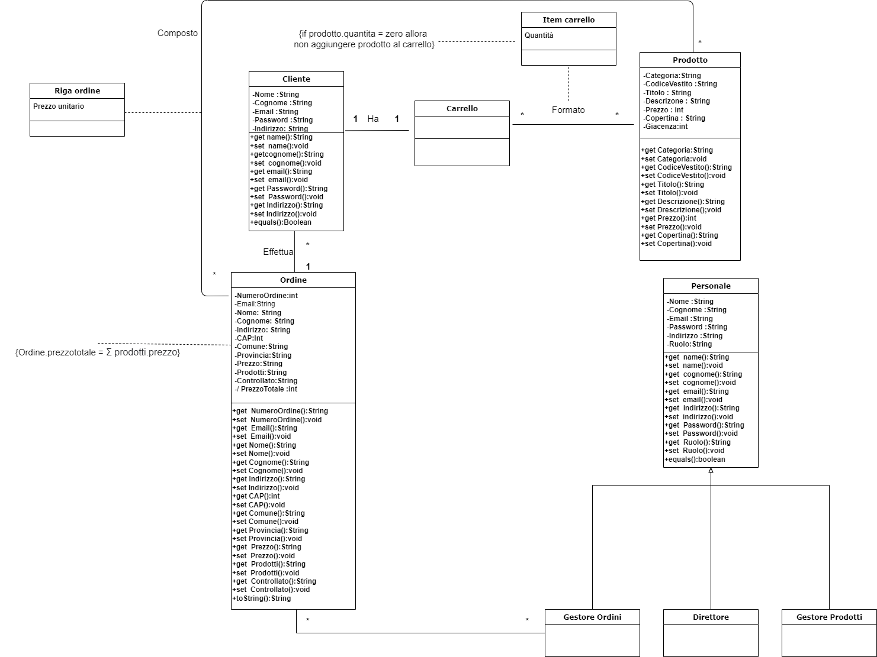
DIAGRAMMA DELLE CLASSI

Slide 19



Testing
Identificativo | Combinazione | Esito
TC 1.2.1 | LE.2, LP.2 | Negativo(Campi vuoti)
TC 1.2.2 | LE.1, LP.1, R.2, C.1 | Negativo(email non esistente nel database)
TC 1.2.3 | LE.1, LP.1, R.1, C.2 | Negativo(password non corrisponde)
TC 1.2.4 | LE.1, LP.1, R.1, C.1 | Positivo(dati inseriti correttamente)
Test case login
Parametro : | Email
Formato [LE] | Lunghezza>0 Lunghezza=0
Parametro : | Password
Formato [LP] | Lunghezza>0 Lunghezza=0
Parametro : | Email
Riscontro [R] | Trovato Non trovato
Combinazione da testare
Parametro : | Password
Corrispondenza [C] | Corrisponde Non corrisponde

Slide 20
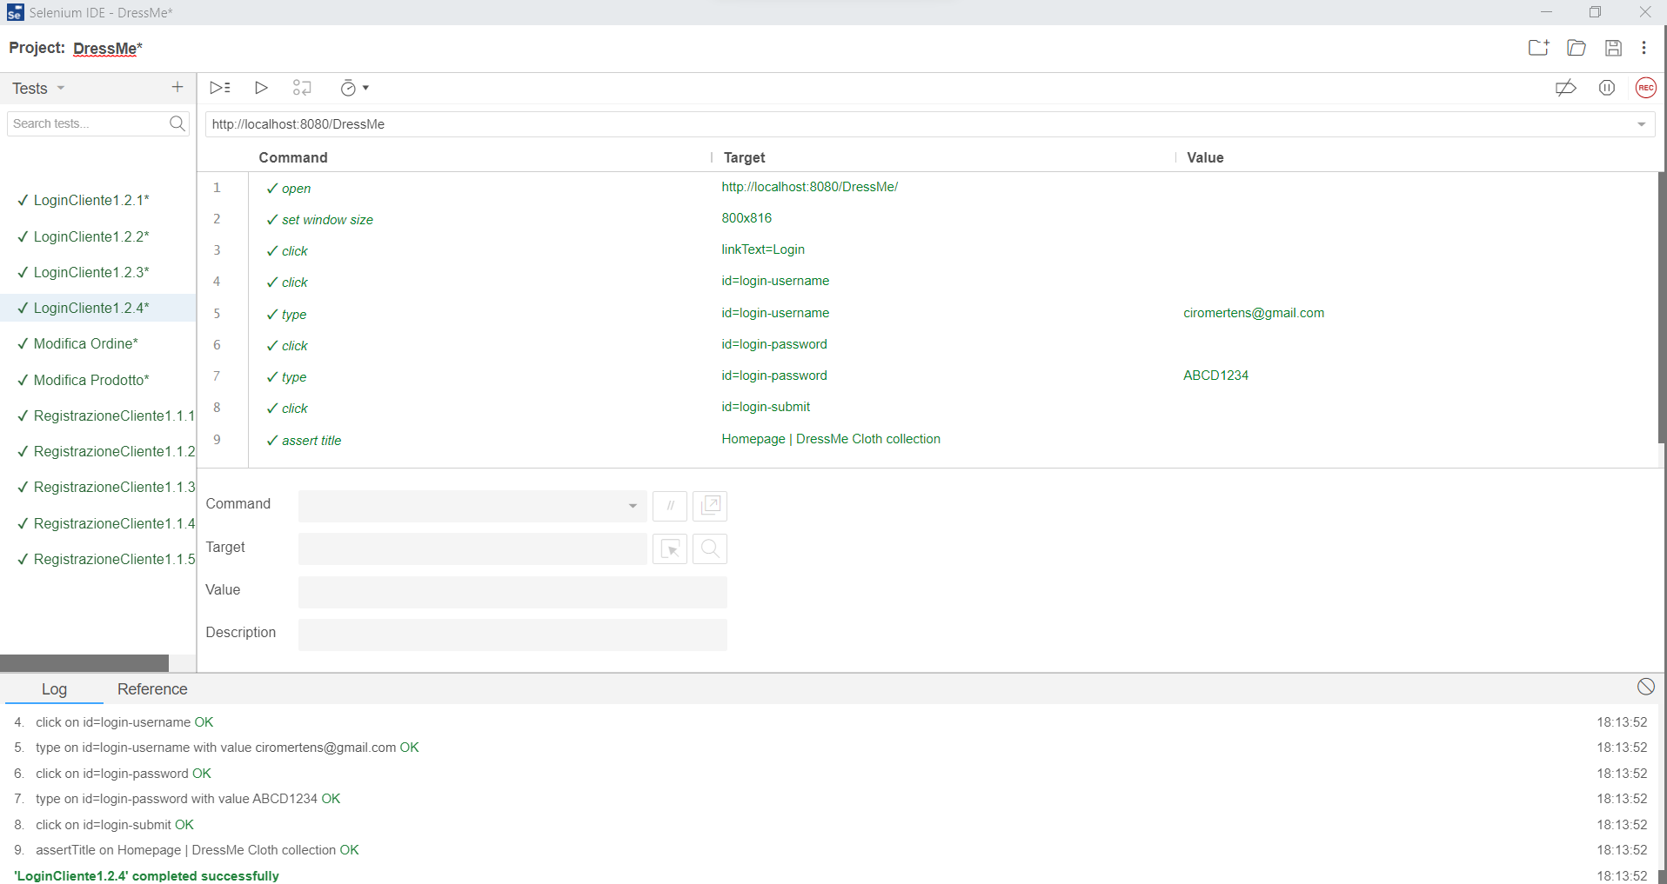

TesT EXECUTION

Slide 21

Test del metodo ritrova personale nel database
metodo: | doRetrieveByKeyPersonale(String email)
Parametri: | String email
Oggetti dell’ambiente | Database
Striga Valida | SPD: stringa con ID presente nel database SNPD: stringa con ID NON presente nel database SV: stringa vuota
TEST FRAME
SPD | ORACOLO: Viene restituita un’istanza di PersonaleBean che contiene i dati di un personale presente nella tabella personale del database che ha quella determinata email.
SNPD | ORACOLO: Viene restituito un’istanza di PersonaleBean con riferimento a null perché non esiste nessun personale con quel id nel database.
SV | ORACOLO: Viene generato un errore in quanto il metodo non può essere eseguito perché non abbiamo fornito l’e-mail del personale che stiamo cercando.

Slide 22

Test SPECIFICATION del metodo ritRova personale nel database
Identificativo : | TestFindPersonaleByEmailExisting()
Codice: | 1.1.1
Dati necessari | PersonleBean personaleEsistente
Output | Il personale(Gestore ordini, gestore prosotti o direttore) essendo esistente nel database restituisce un PersonleBean che coincide con la tupla avente email uguale a quelle del personale passatagli come parametro.
Oracolo | L’istanza che l’oggetto restituisce e uguale a quella dell’oggetto passata come input.

Slide 23

Grazie
l.sica29@studenti.unisa.it
f.ciccone11@studenti.unisa.it
e.riccadi2@studenti.unisa.it

